Slide 1

Bliv klogere på Facebook
Oplæg om fordelene ved at bruge
Facebook i Lokalafdelingerne

Slide 2

Dagsorden
Hvorfor bruge Facebook?
Teknik
Indhold til opslag
Begivenheder
Fællessnak
Annoncering
Dagens udfordring

Slide 3
I kan bruge Facebook til at:
📣 Udbrede kendskabet til jeres lokalafdelinger og aktiviteter
👥 Nå nye medlemmer og frivillige – mange opdager Alzheimerforeningen via Facebook
🗓️ Fortælle om arrangementer – så flere deltager
💬 Vise fællesskab og liv i jeres lokale arbejde
🤝 Skabe kontakt – folk kan nemt skrive til jer
❤️ Sprede budskabet om demens og vise, at I gør en forskel
Kort sagt:
Facebook er jeres digitale opslagstavle – og et vindue ind til jeres fællesskab.

Slide 4
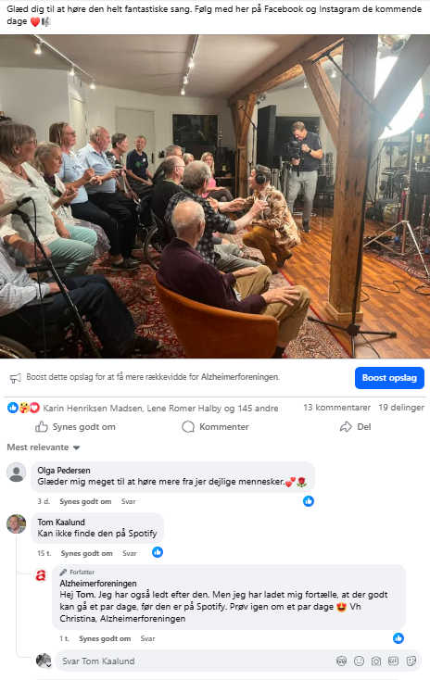
Lidt teknik – det vigtigste at vide
🔄 Facebook viser det, folk reagerer på
Jo flere der synes godt om, kommenterer eller deler, jo flere får opslaget at se
Brug billeder, spørgsmål og korte tekster – det fanger mere end lange opslag
Reagér selv: Like og svar på kommentarer
Nogle tidspunkter er gode at sende ud. Om morgenen kl. 7 er ofte et godt tidspunkt.
Kom godt i gang og lav gerne et par opslag om ugen

Slide 5
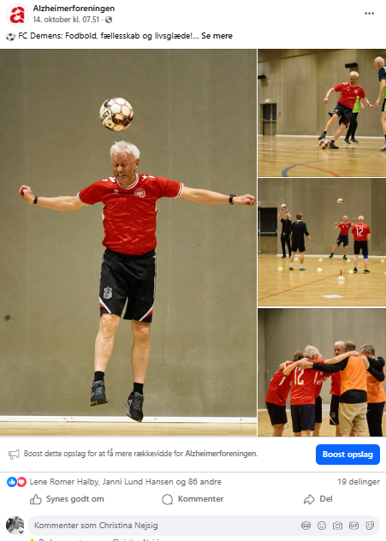
Lidt teknik – det vigtigste at vide
🖼️ Billeder og formater
Brug lyse, venlige billeder med mennesker – gerne lokale. Øjenkontakt og ansigter er godt.
Når I tager billeder, så fat mod til at gå tæt på personerne, som I fotograferer.
Kvadratisk billede (1:1) passer bedst til opslag med et billede.
Brug evt. fire billeder, så de lægger sig som en kollage (to billeder fungerer sjældent godt).

Slide 6
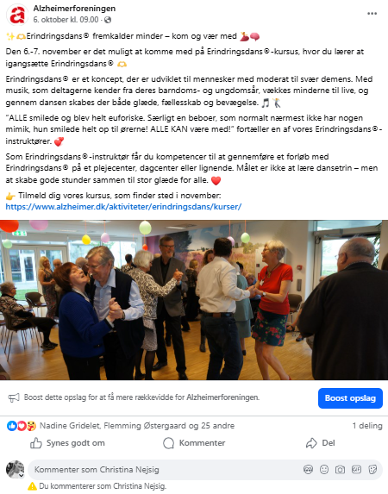
Lidt teknik – det vigtigste at vide
🔗 Deling af links
Sæt et link efter teksten, så opslaget ser pænt ud.
Linket kan føre ind til en tilmelding til fx et event, Alzheimerforeningens kalender, en relevant artikel osv.
Hvis I ikke bruger links til tilmeldinger til et af jeres events, er det også okay at skrive kontaktoplysninger på en af jer.

Slide 7
Hvad kan I lave opslag om?
📅 Aktiviteter og arrangementer
Caféer, gåture, foredrag, pårørendemøder, musik, jul m.m.
Lav evt. opslag både før og efter et event.
👥 Frivillige og fællesskab
Gør Lokalafde-lingen personlig. Præsentér jer – “Mød Anne, der står bag vores DemensCáfe”
Del billeder fra hyggelige stunder
💡 Information og viden
Del artikler fra alzheimer.dk
Del evt. artikler/videoer fra troværdige medier, fx Aftenshowet, når de har demens med
📣 Kampagner og mærkedage
Fx Demensugen, Hjerneuge, landsindsamling, støttesangen “Når vi er sammen” etc.
🏡 Lokale historier
Små glimt fra hverdagen:
“Sådan ser det ud, når vi mødes til kaffehygge i Svendborg”

Slide 8
Opret begivenheder til jeres events
🎯 Hvorfor lave en begivenhed?
Gør det nemt for folk at finde og dele jeres arrangement
Viser aktivitet og liv på jeres side
Kan minde folk om arrangementet automatisk
Skaber større rækkevidde – også til folk uden for jeres side
🛠️ Sådan gør I (trin for trin)
Gå ind på jeres Facebook-side
Tryk på “Opret” → “Begivenhed”
Skriv:
  Titel (fx DemensCafé i Fredericia)
  Dato, tidspunkt og sted
  En kort og venlig beskrivelse
  Upload et billede (gerne fra tidligere arrangement)
Tryk “Udgiv”
💡 Tip: Del begivenheden som opslag på siden og i lokale Facebook-grupper.

Slide 9
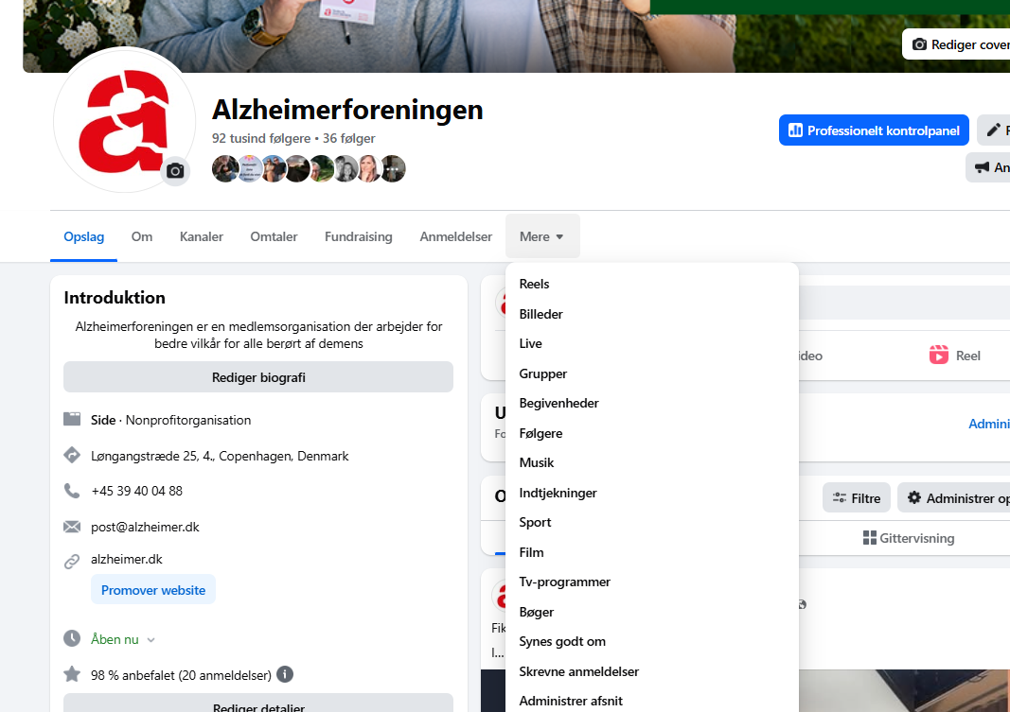

Slide 10
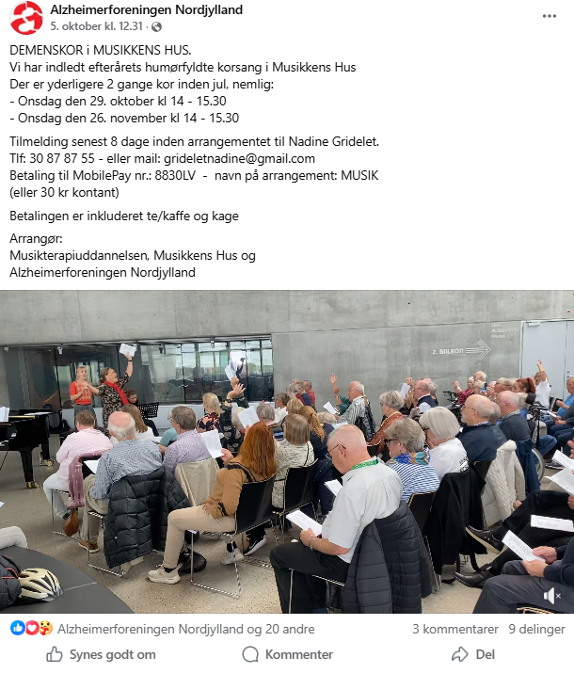
Eksempler på gode opslag fra jer ❤️
Fantastisk video – man får selv lyst til at være der
Tilbud om at deltage i kommende event
Tydelig overskrift
Nemt at forstå tilmeldingen

Slide 11
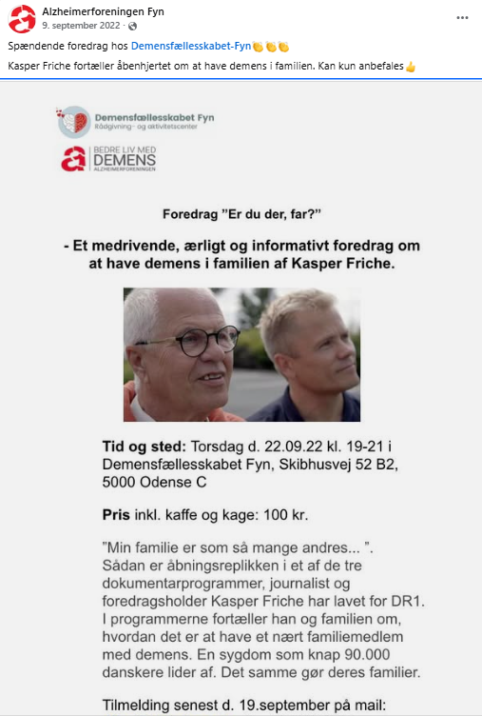
Eksempler på gode opslag fra jer ❤️
Super fedt event, som helt sikkert kan tiltrække gæster.
Desværre har opslaget kun fået 4 likes.
I stedet for billedet af eventet kunne man have skrevet teksten fra billedet ind i tekstfeltet og lagt billedet op. Det vil Facebooks algoritme prioritere anderledes.
Billedet bliver klippet af nederst af Facebook. Sådan kan man ikke se mailen på tilmeldingen.

Slide 12
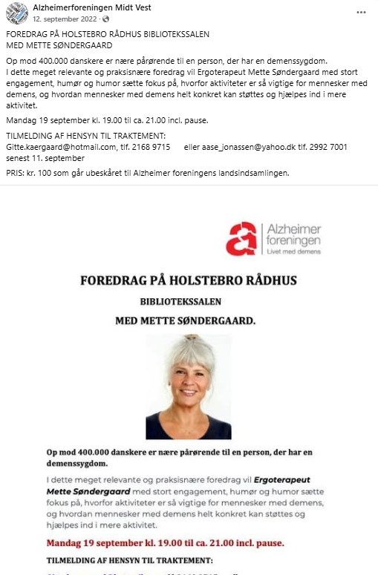
Eksempler på gode opslag fra jer ❤️
Super spændende hjernesund-event
Det fungerer godt, at der står mere info om eventet i brødteksten.
Opslaget vil dog være kommet længere ud, hvis billedet havde været kun af Mette Søndergaard.
Opslaget kom ud kl. 18.28, hvor mange spiser aftensmad. Der er stor konkurrence om folks opmærksomhed på Facebook, så at dele på et godt tidspunkt er alfa omega.

Slide 13
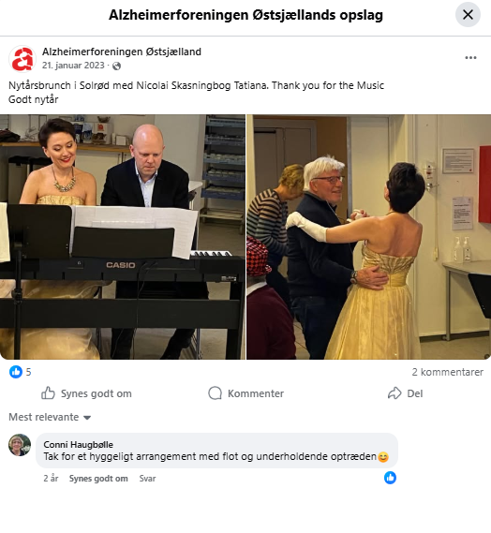
Eksempler på gode opslag fra jer ❤️
Smukt og rørende opslag.
Billederne er gode og fanger en stemming og ansigter.
Teksten kunne godt være udfoldet lidt med navne på dem, der danser, og hvad det betød for mennesker med demens at deltage.
Opslaget kom ud kl. 23.49, hvilket kan være årsagen til, at det ikke har fået større synlighed.

Slide 14

Tal sammen i små grupper
💬 Spørgsmål 1:
Hvilke typer opslag virker bedst i jeres lokalforening – og hvorfor tror I, det er sådan?
💬 Spørgsmål 2:
Hvordan kan I bruge Facebook mere aktivt til at få flere med til jeres arrangementer eller som frivillige?
💬 Spørgsmål 3:
Hvilke udfordringer oplever I, når I skal lave opslag – og hvad kunne gøre det lettere for jer fremover?

Slide 15
Opsamling i plenum

Slide 16
Annoncering
🎯
🎯 Hvornår giver annoncering mening?
Når I vil ud til nye mennesker i lokalområdet
Når I vil synliggøre jeres lokale fællesskab
Når I har et større arrangement
Når I søger deltagere til events eller tilbud
Når I gerne vil hverve nye frivillige
❣️ Lav kun annoncering, hvis I er trygge ved det

Slide 17
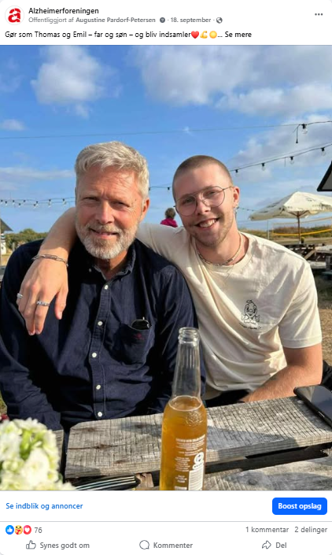
Sådan booster I et opslag
1️⃣ Brug knappen ”Boost opslag”
I finder knappen direkte under det opslag, I gerne vil booste
2️⃣ Vælg målgruppe
Fx jeres by eller kommune, så vil Facebook vise opslaget til personer, der bor i området
3️⃣ Sæt et budget
Afhænger af jeres målsætning – men start småt
4️⃣ Sæt en varighed
Beslut hvor længe, annoncen skal køre (kan altid stoppes før tid)

Slide 18
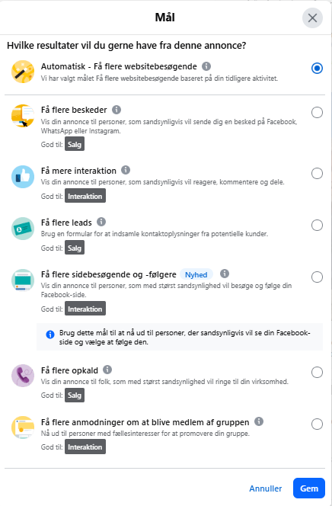
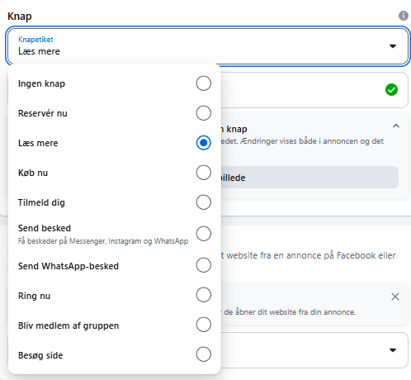
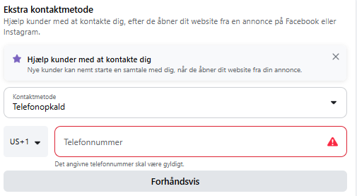
Sådan booster I et opslag - trin for trin

Slide 19
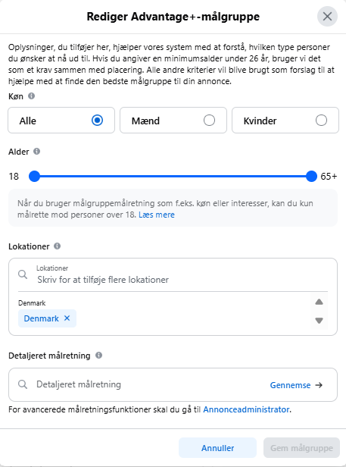
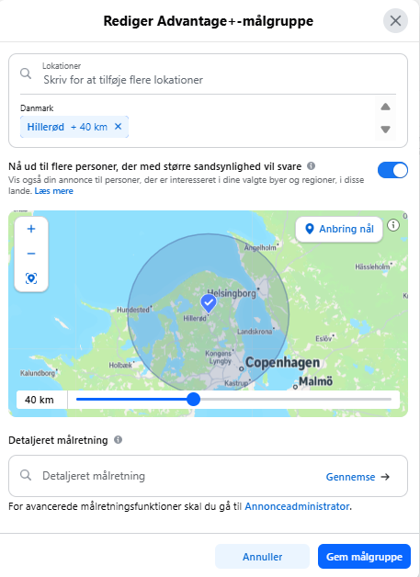
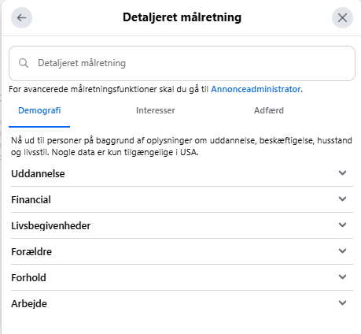
Sådan booster I et opslag – trin for trin

Slide 20
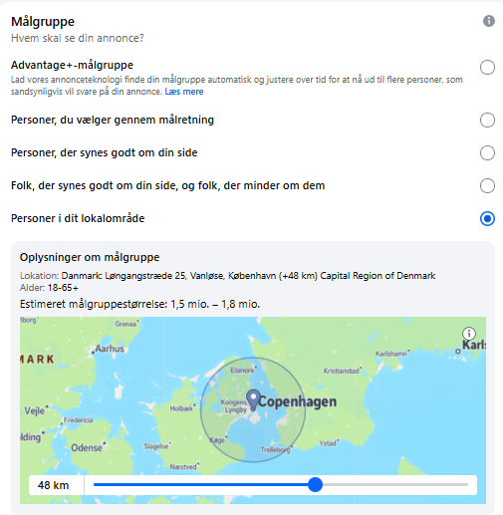
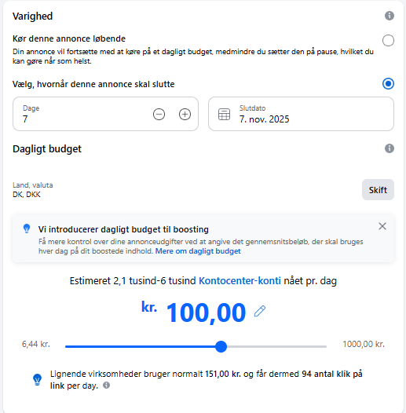
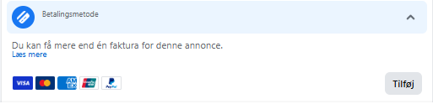
Sådan booster I et opslag – trin for trin

Slide 21


Gode råd til en effektiv annonce
🖼️ Brug et godt billede, der fanger
✍️ Skriv en kort og klar tekst med info om hvad, hvor
og hvornår
🎯 Vær tydelig om formålet
📍 Vis, at det er lokalt
👀 Følg med i, hvor mange opslaget når ud til, mens annoncen kører
💬 Husk at reagere og respondere

Slide 22
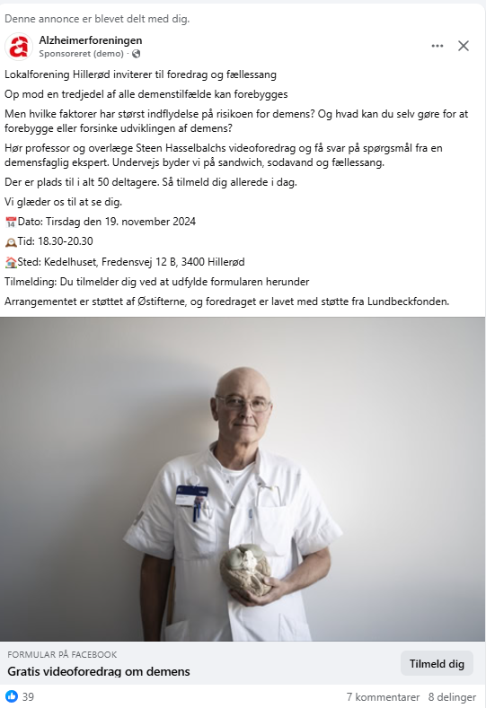
Eksempel på lokal annonce med god performance
Foredrag og fællessang i lokalforeningerne
Portræt af forsker – signalerer troværdighed og viser, hvad man kan forvente af foredraget
Lokalt fokus i første sætning
Faktabaseret krog
Tydelig værdi – hvad får jeg ud af at komme?
Lav barriere for deltagelse (gratis, nem tilmelding)
Klar og konkret afslutning med info om dato, tid, sted og tilmelding

Slide 23
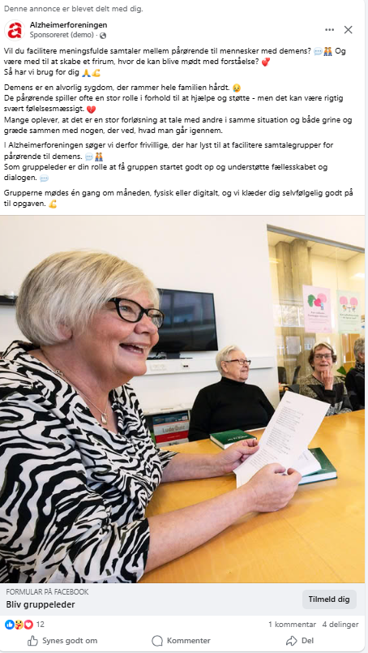
Eksempel på lokal annonce med god performance
Rekruttering af frivillige gruppeledere
Situationsbillede, der viser, hvad frivilligrollen indebærer
Fanger modtagerens opmærksomhed med et spørgsmål, der skaber identifikation
Beskriver behovet/udfordringen, som gør, at der er brug for den frivilliges indsats
Klar og konkret afslutning med info om rollen og forventet tidsforbrug

Slide 24
Den gode annoncetekst - deltagere
🎯 Formål:
At få folk til at tænke “Det vil jeg gerne med til!”
Fang opmærksomheden i overskriften
Stil et spørgsmål eller skab en stemning
Fortæl kort, hvad arrangementet handler om
Praktisk info
Afslut med en venlig opfordring
💡 Tip
Brug et billede, der viser, hvad aktiviteten går ud på
Nævn bynavnet, så det føles lokalt
Brug cases til at skabe identifikation

Slide 25
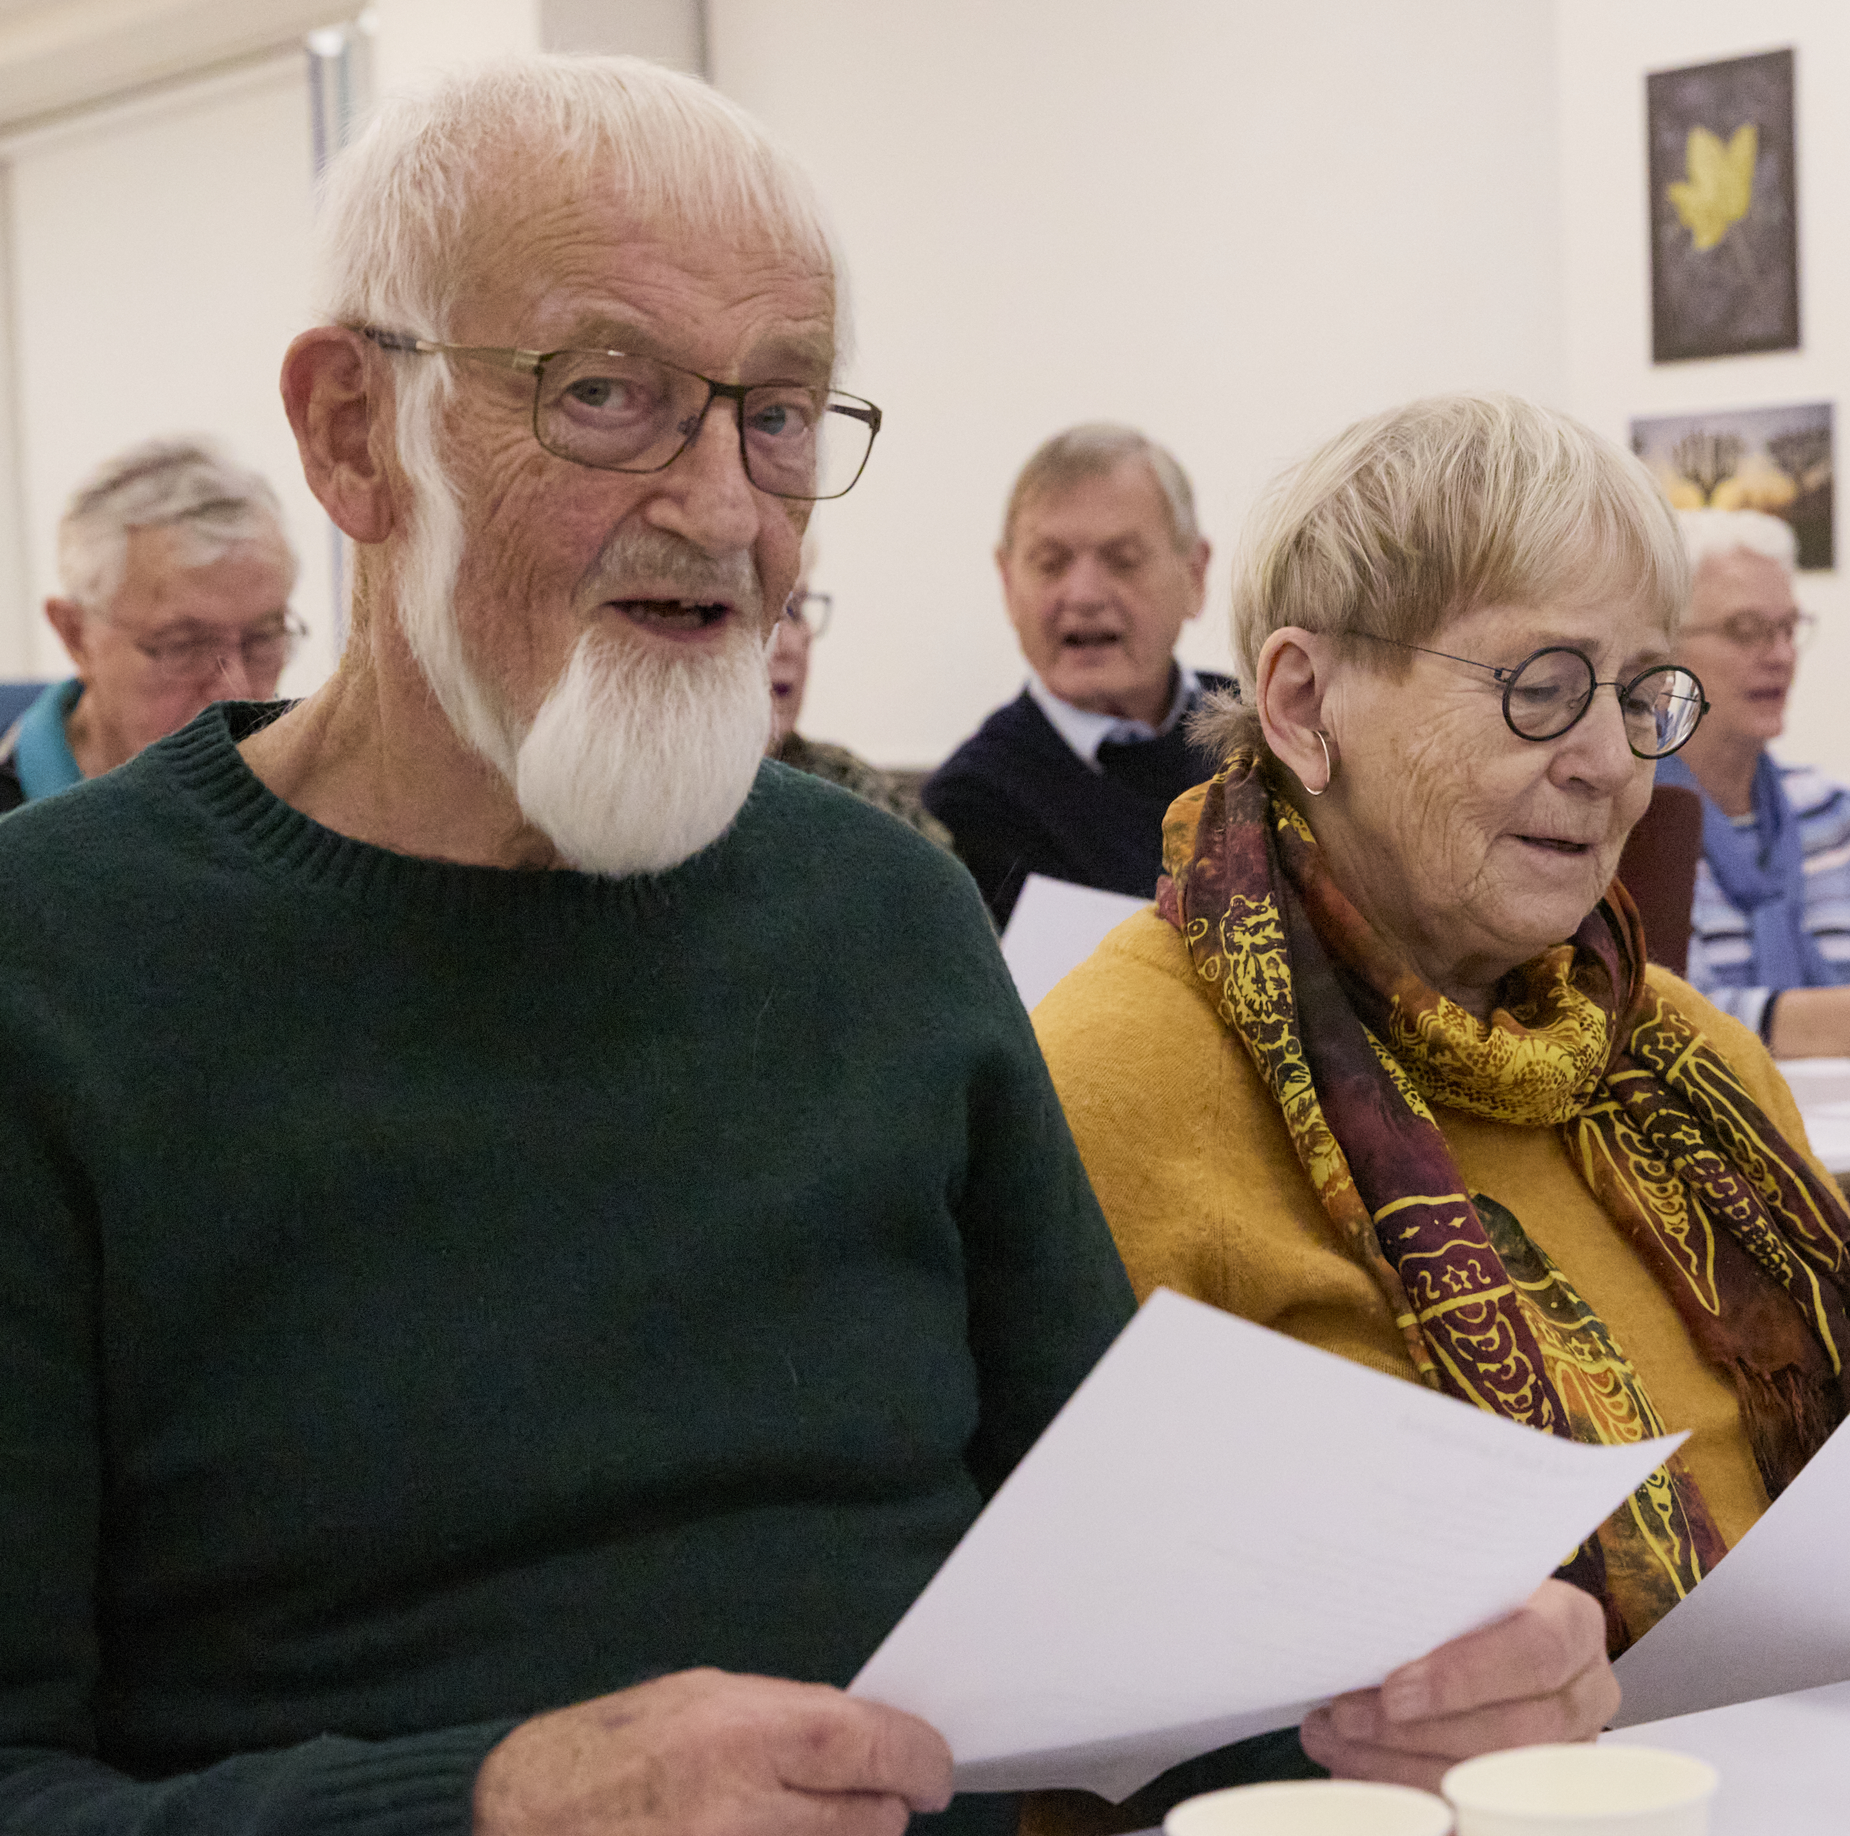
Eksempel
Har du lyst til et par hyggelige timer i godt selskab?
Kom med, når vi mødes til fællessang og kaffe i Alzheimerforeningens lokalforening i Sønderjylland.
Det kræver ingen tilmelding – bare mød op og vær med!
Vi synger kendte sange, drikker kaffe og deler små grin undervejs ☕🎶
📅 Hvornår: Tirsdag den 12. november kl. 14–16
📍 Hvor: Frivillighuset (+ adresse)
Alle er velkomne – både mennesker med demens, pårørende og venner.
Del gerne opslaget, så flere får det at vide ❤️

Slide 26
Den gode annoncetekst - frivillige
🎯 Formål:
At få folk til at tænke “Det kunne jeg godt se mig selv i”
Fang opmærksomheden med en overskrift
Stil fx et spørgsmål eller brug et citat, der skaber identifikation
Fortæl kort, hvad man kan blive en del af
Gør det let at se, hvad der forventes
Afslut med en opfordring
💡 Tip
Brug billeder af frivillige i aktion - er med til at vise, hvad der ligger i rollen
Brug cases til at skabe identifikation og vække interesse

Slide 27
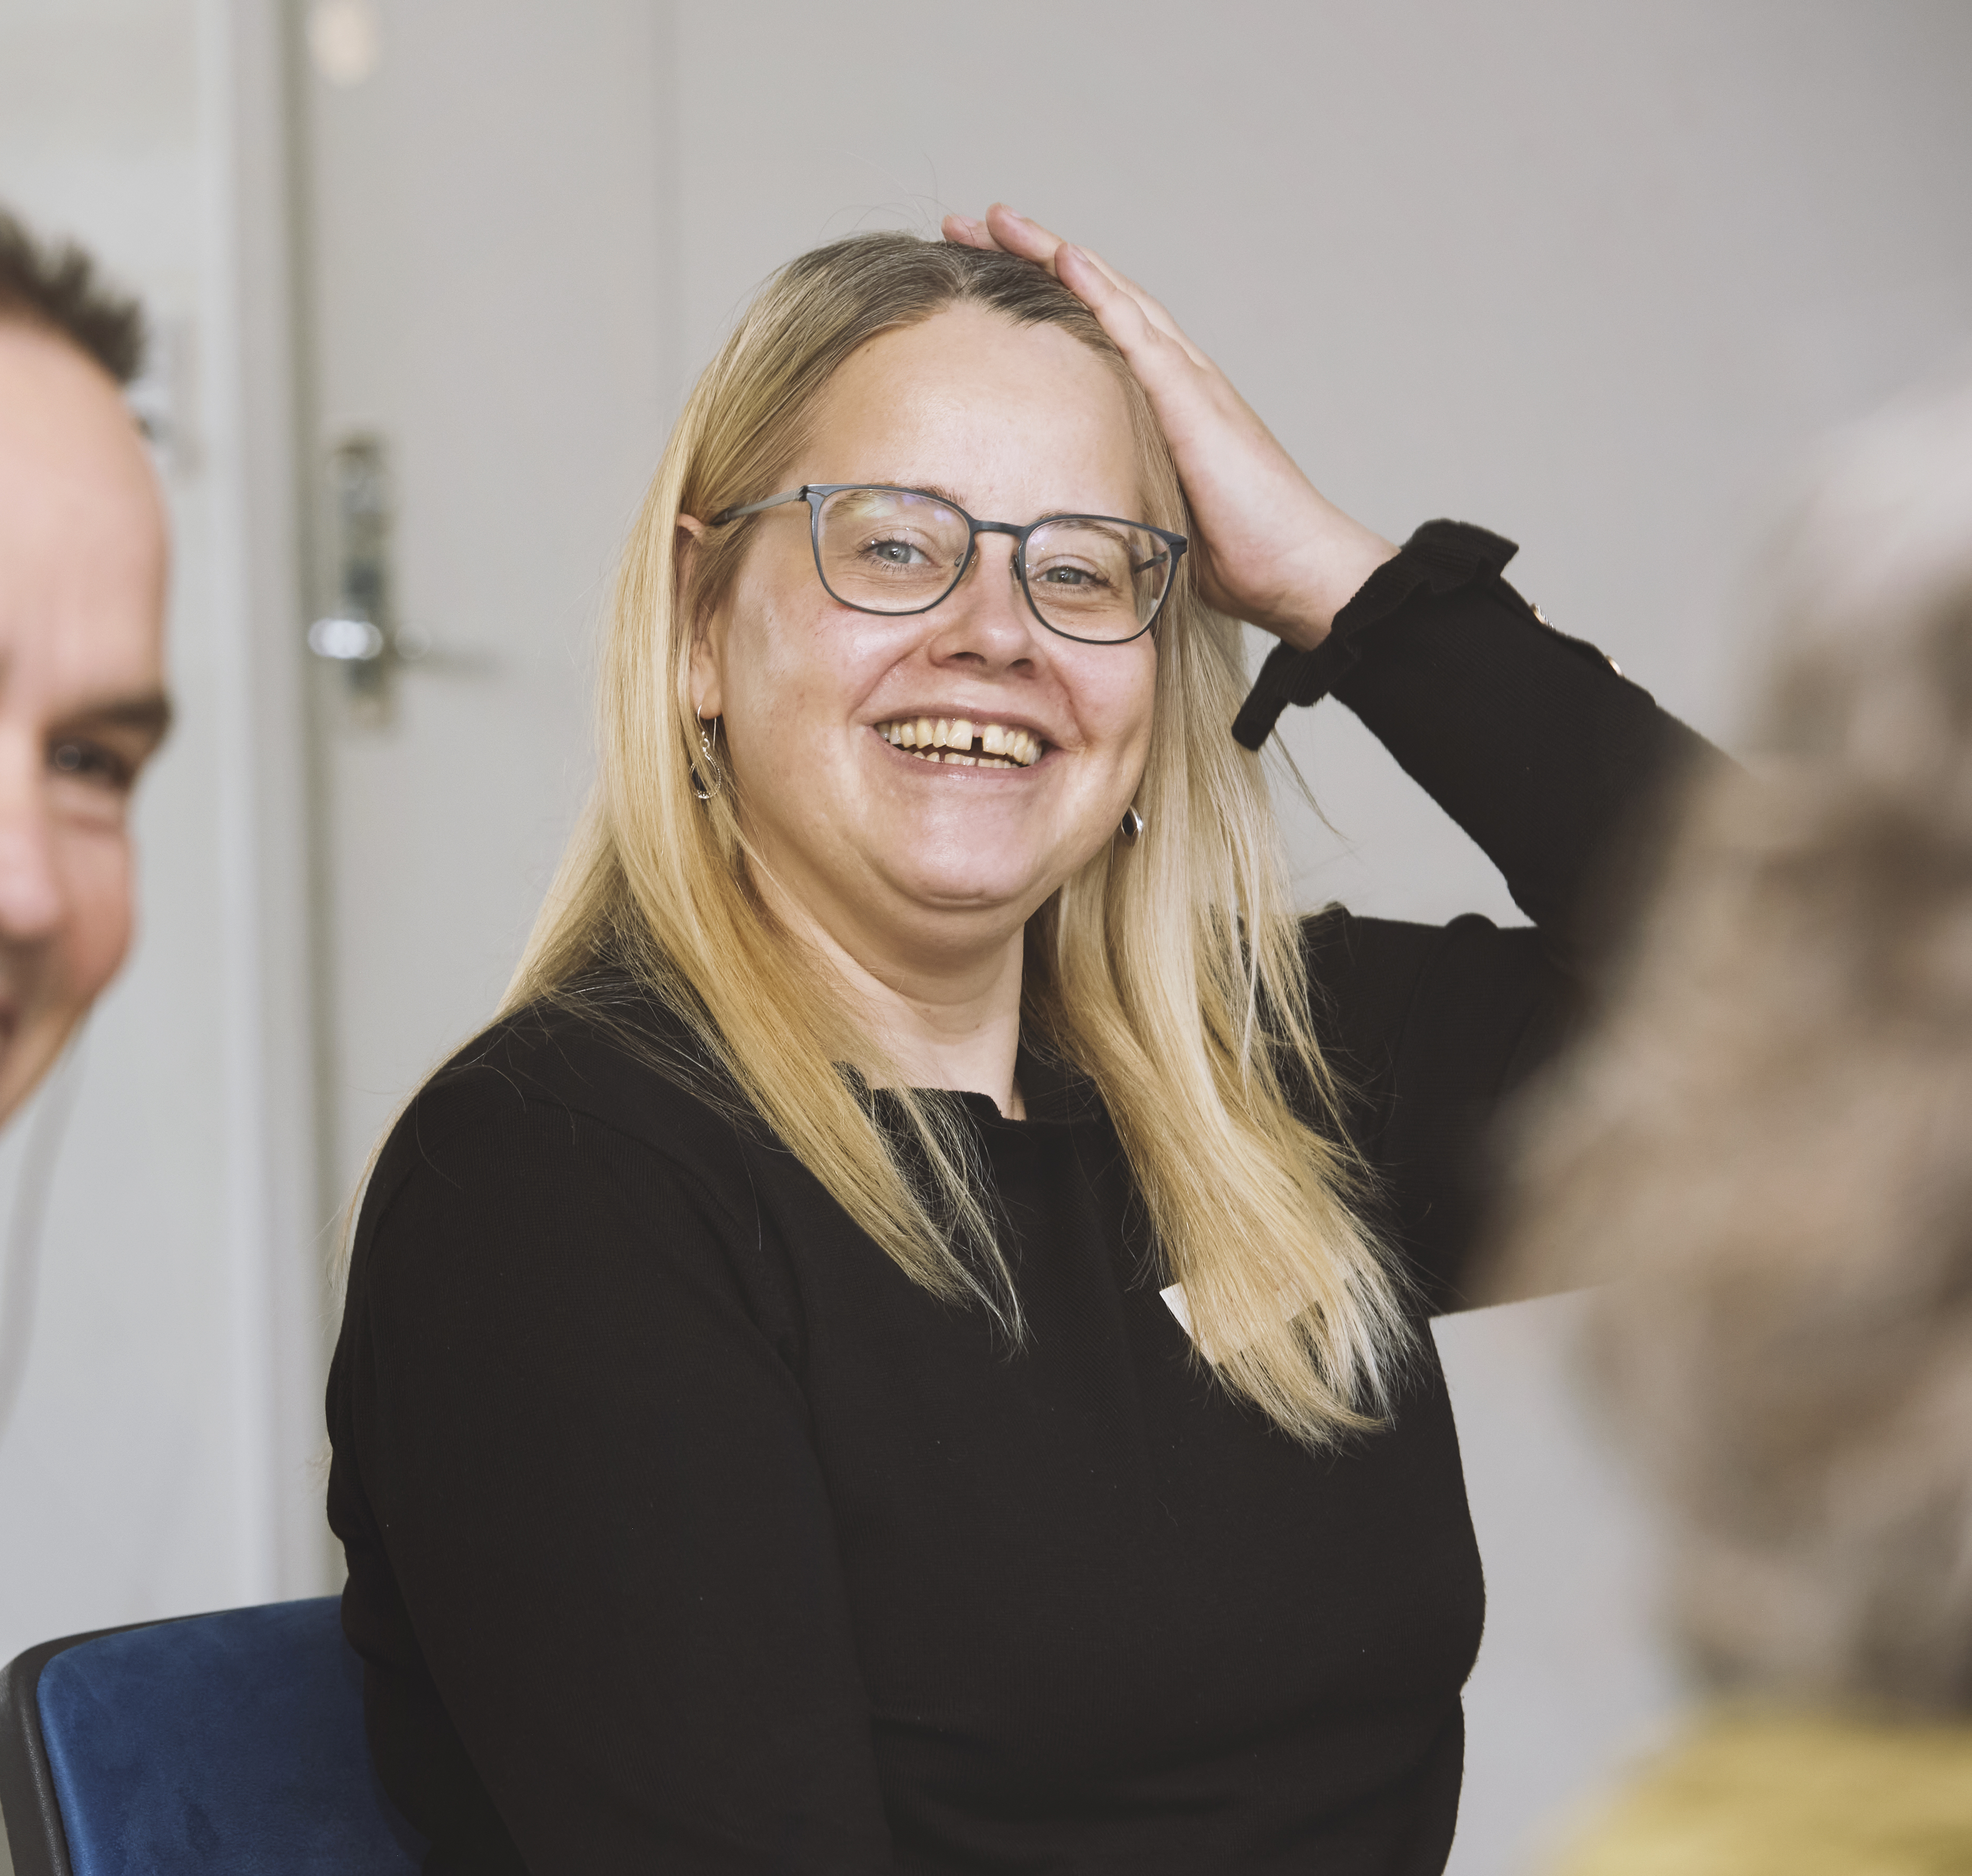
Eksempel
Har du et par timer om måneden til overs – og lyst til at gøre en forskel?
I Alzheimerforeningens lokalforening i Østjylland leder vi efter nye frivillige, der har lyst til at være med til vores hyggelige caféaftener for mennesker med demens og deres pårørende.
Du bestemmer selv, hvor meget du vil byde ind med – det vigtigste er, at du har lyst til fællesskab og nærvær.
💬 Vil du høre mere?
Skriv en besked her på Facebook eller kontakt Anne på 12 34 56 78.

Slide 28
Case-eksempel
Jeg følte en ensomhed, da min ægtefælle fik sin diagnose, Lewy body demens. Følte, jeg stod alene på perronen, mens toget kørte forbi.
Alt handlede om min ægtefælle og hans sygdom. Dette er selvfølgelig helt naturligt. Han skulle lande i sin sygdom. Min ægtefælle blev grebet af mig og systemet. Men jeg manglede et sted at lande. Det var vores fælles hverdag, som blev vendt på hovedet.
Jeg manglede, at nogen greb mig, for at jeg landede i min ægtefælles sygdom. Jeg vil så gerne hjælpe andre, som står i den situation, jeg stod i. Jeg ved, hvor vigtigt det er, der bliver lyttet til den frustration, sorg og vrede, der er som pårørende. Derfor ønsker jeg at være en hjælp og gøre en forskel i en anden pårørendes liv.
👉 Har du også lyst til at hjælpe andre som samtalemakker?
Tilmeld dig via formularen i dag og vær med til at gøre en forskel.

Slide 29

Planlægning over tid
Lav fx en plan én gang i kvartalet
Sæt påmindelse i kalenderen om at følge op
Gem tekst og billeder, så de kan genbruges
Følg op på resultaterne og byg videre på jeres erfaringer
💡 Brug kun annoncer der, hvor det giver ekstra værdi

Slide 30
Dagens udfordring
💡 Lav et udkast til et opslag fra dag i dag
Tal sammen 2 og 2 om, hvad jeres vinkel kunne være, og hvilket billede I kunne bruge

Slide 31
Tak for i dag
💡 Husk:
Facebook er jeres vindue til lokalsamfundet
Små skridt gør en stor forskel – I behøver ikke kunne det hele
Det vigtigste er, at I viser jeres fællesskab og jeres hjerte
📅 Kom godt i gang
Prøv at lave ét nyt opslag inden for de næste 14 dage og brug noget, I har lært i dag ☺

Slide 32
Kontakt os
Vi hjælper gerne ☺
Christina Nejsig Louise Noga-Bangslund
Christina@alzheimer.dk
Louise Noga-Bangslund
louise@alzheimer.dk

